Slide 1
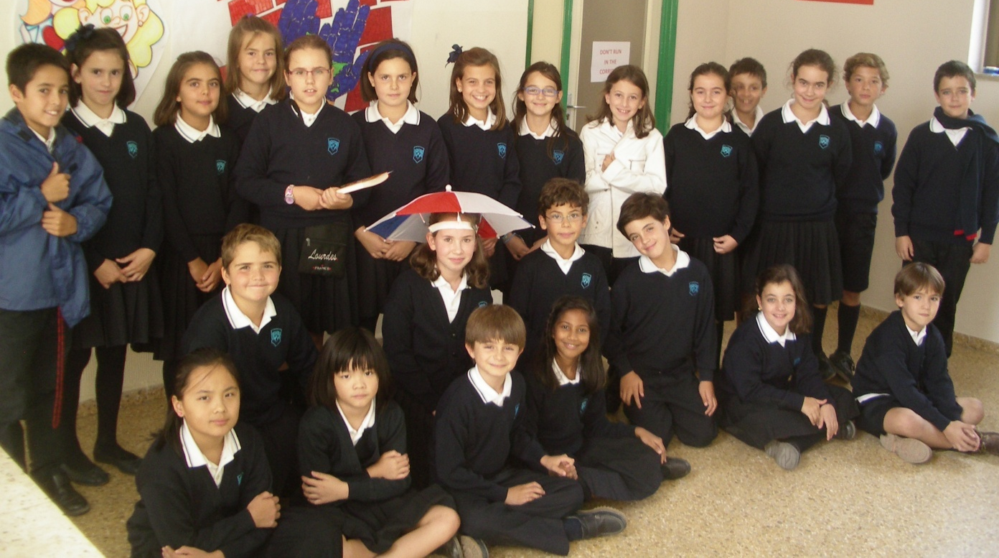
REFRANES EN FAMILIA
4º A DE E.PRIMARIA A
COLEGIO APOSTOLADO DEL SAGRADO CORAZÓN DE JESÚS

Slide 2
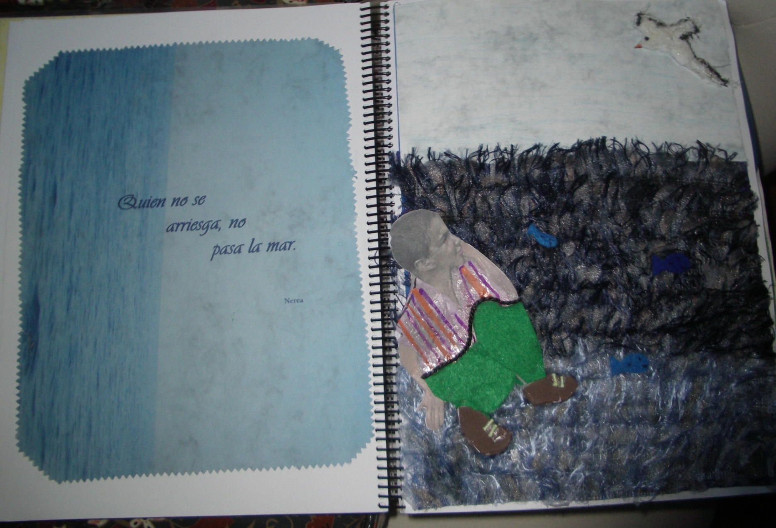
NEREA

Slide 3
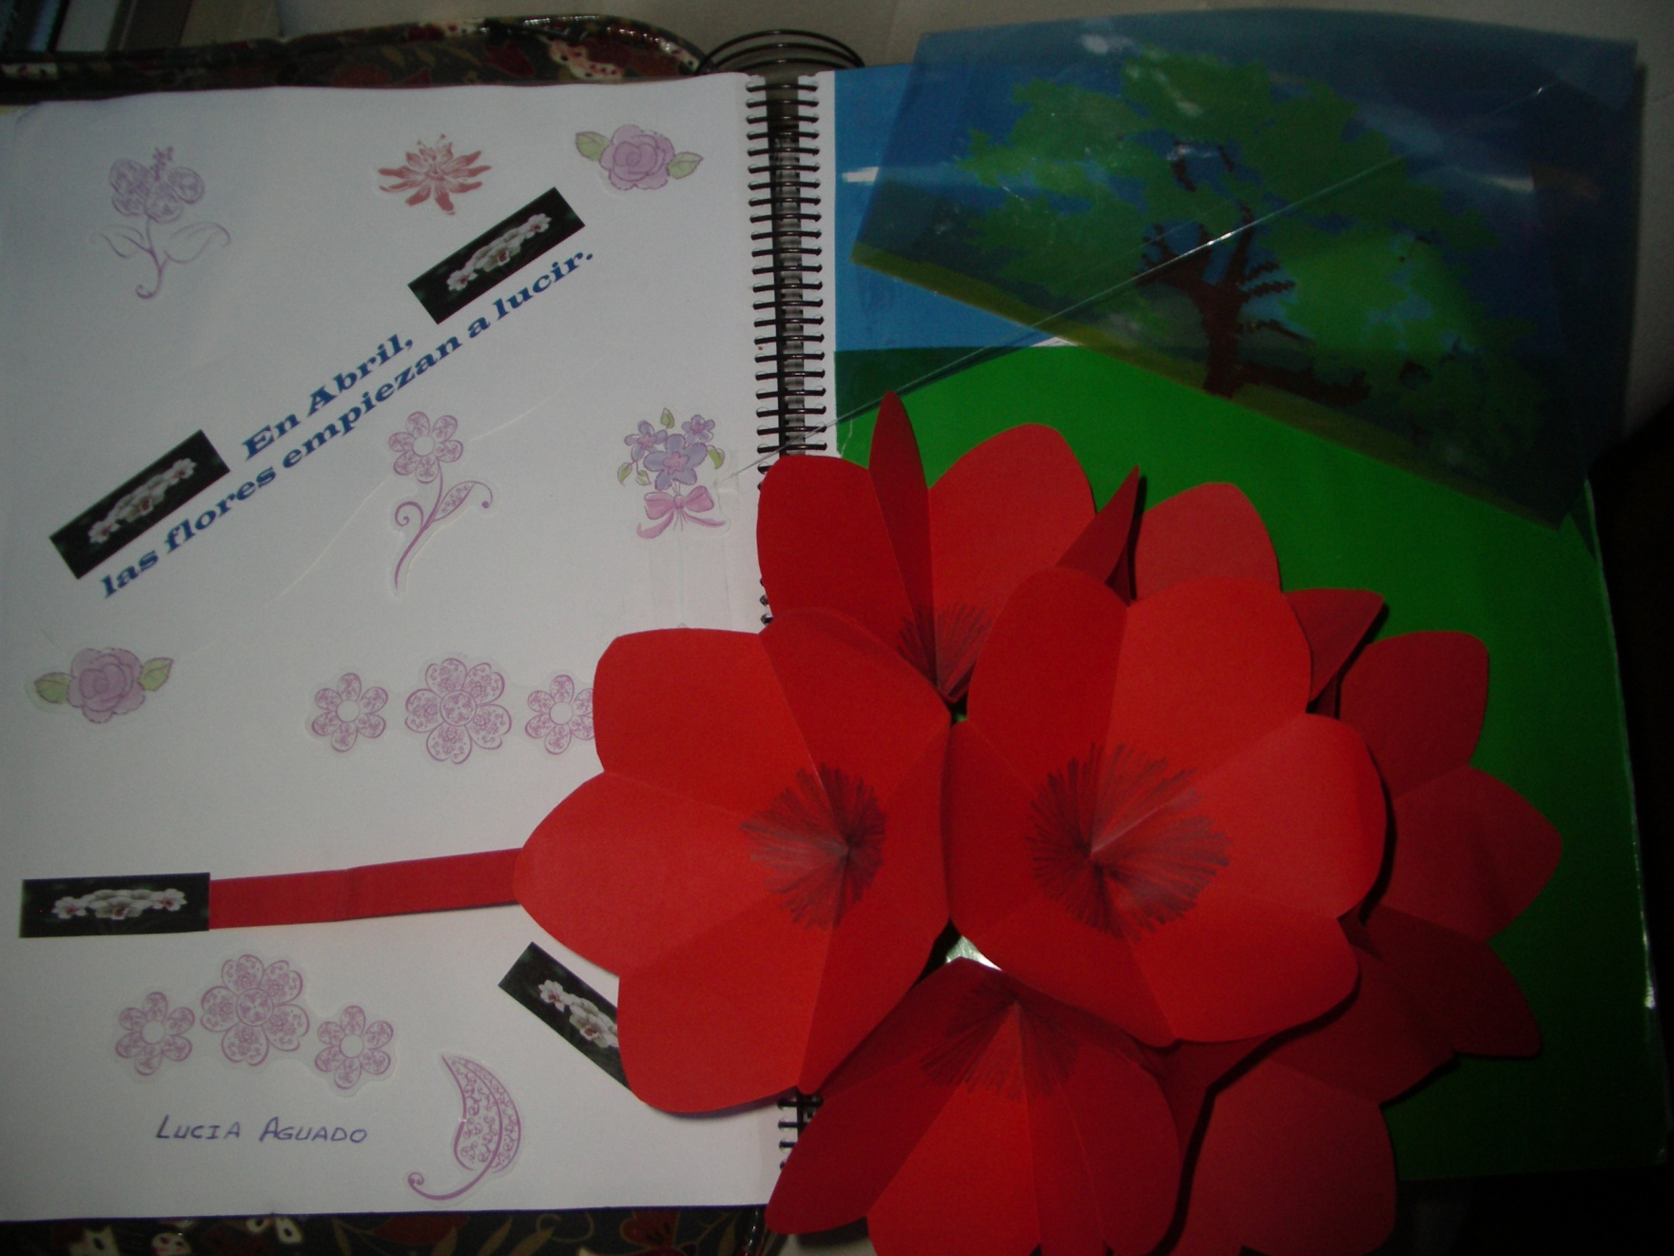

Slide 4
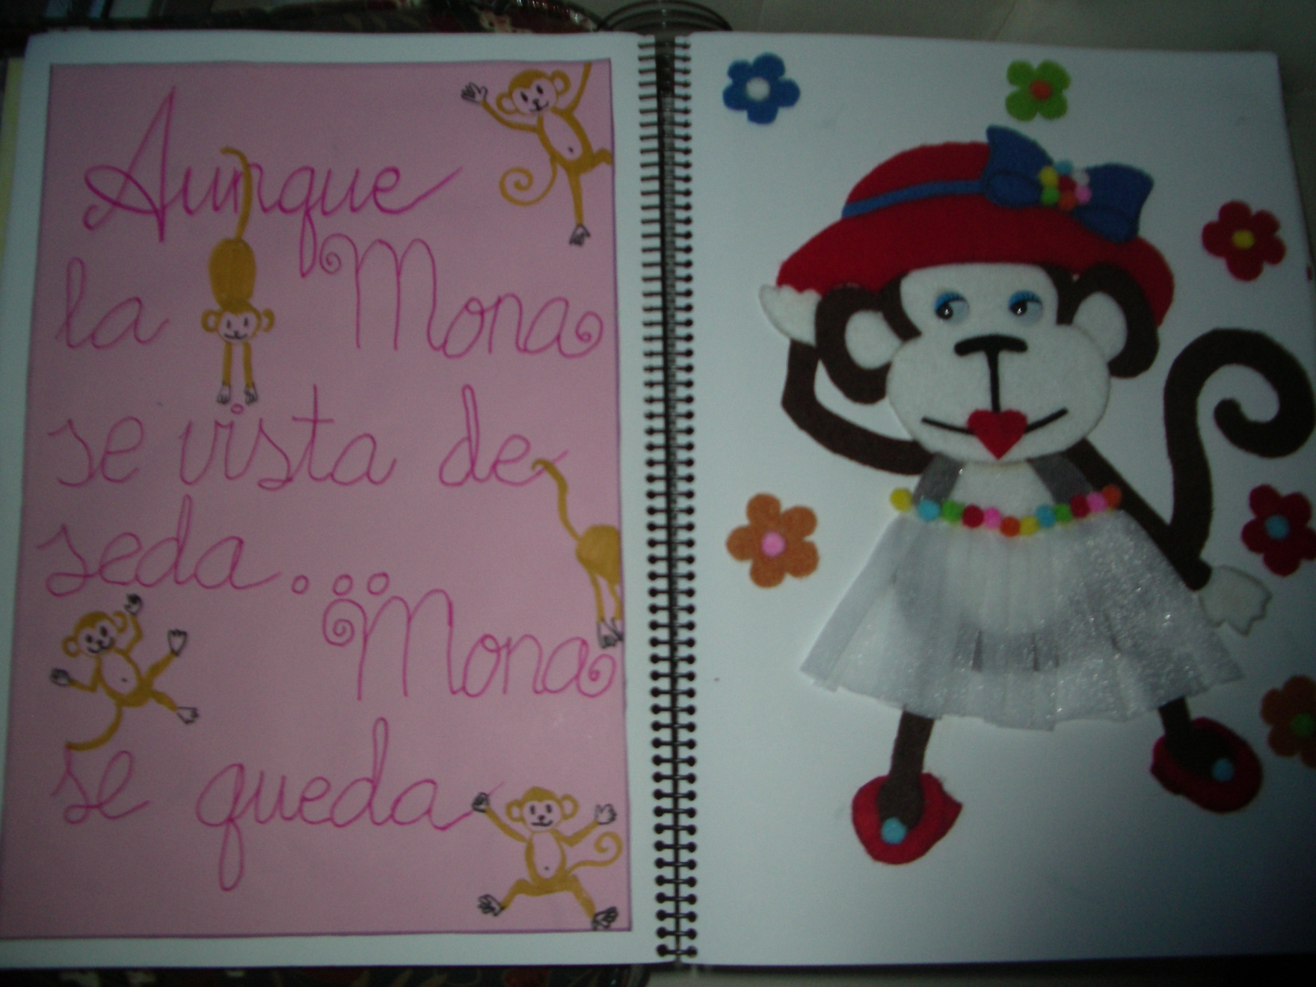
BEATRIZ

Slide 5
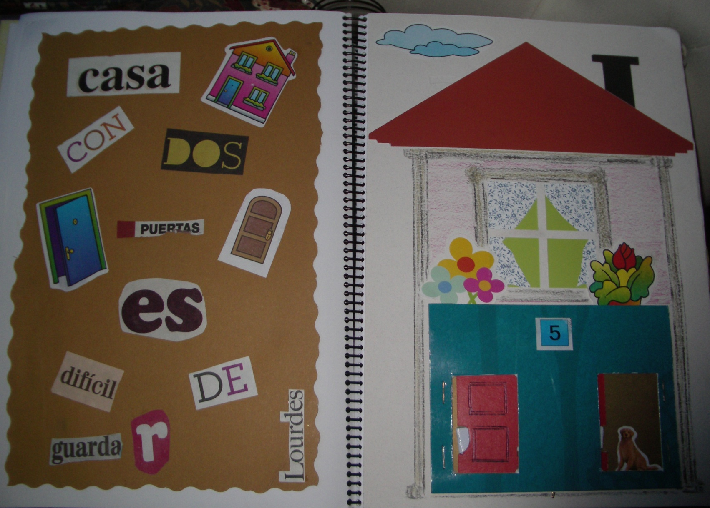

Slide 6
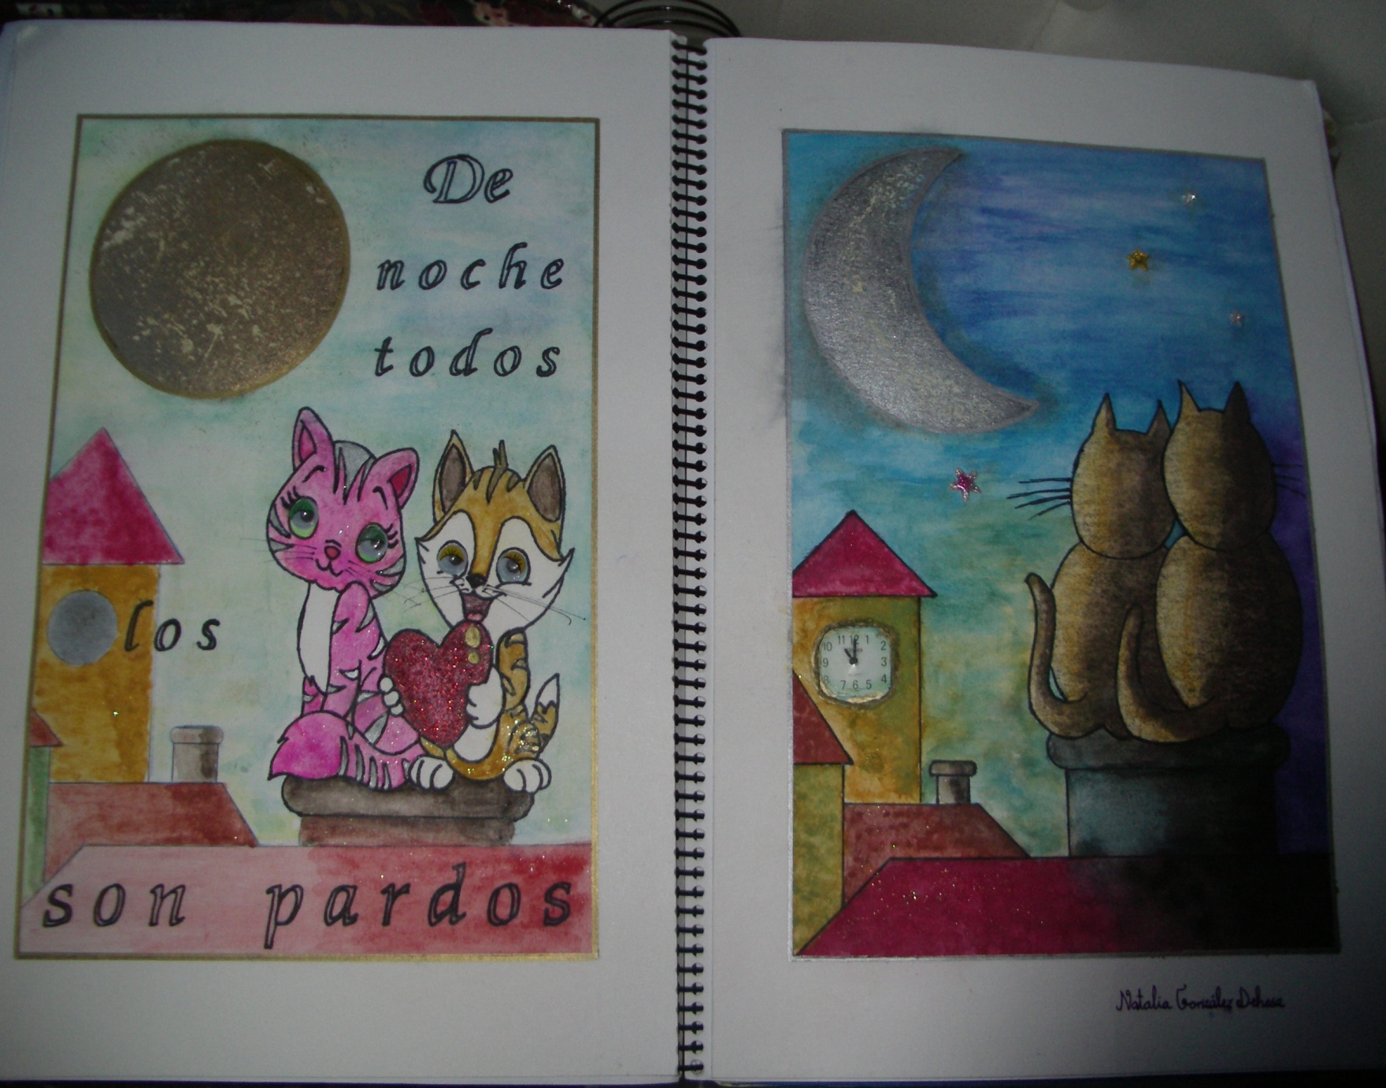
NATALIA

Slide 7
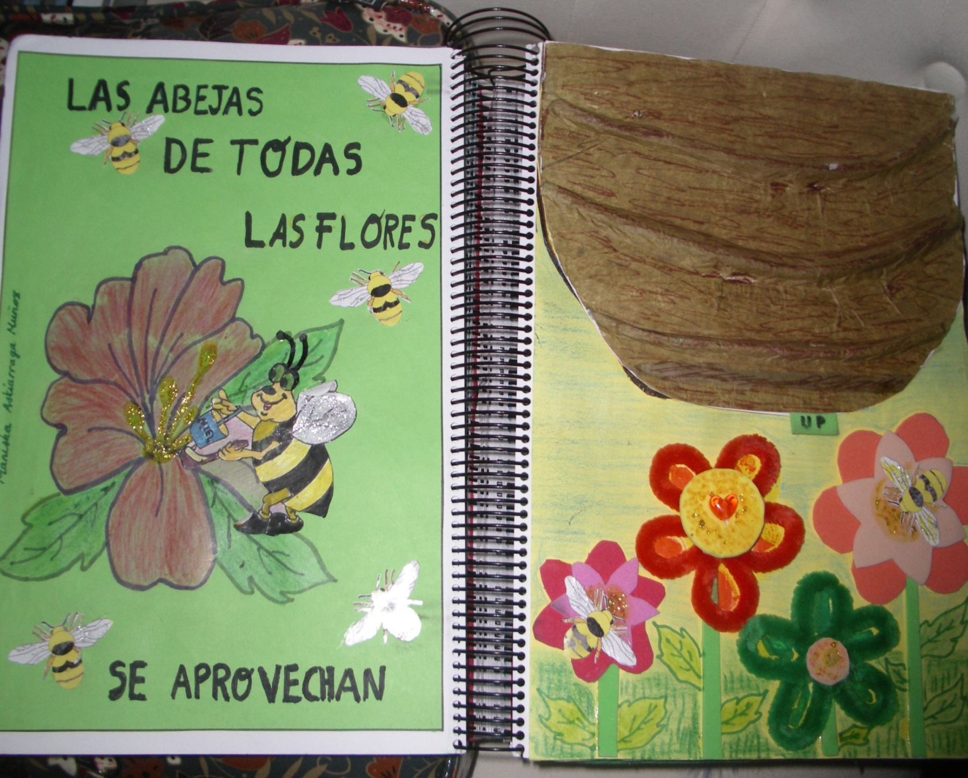

Slide 8
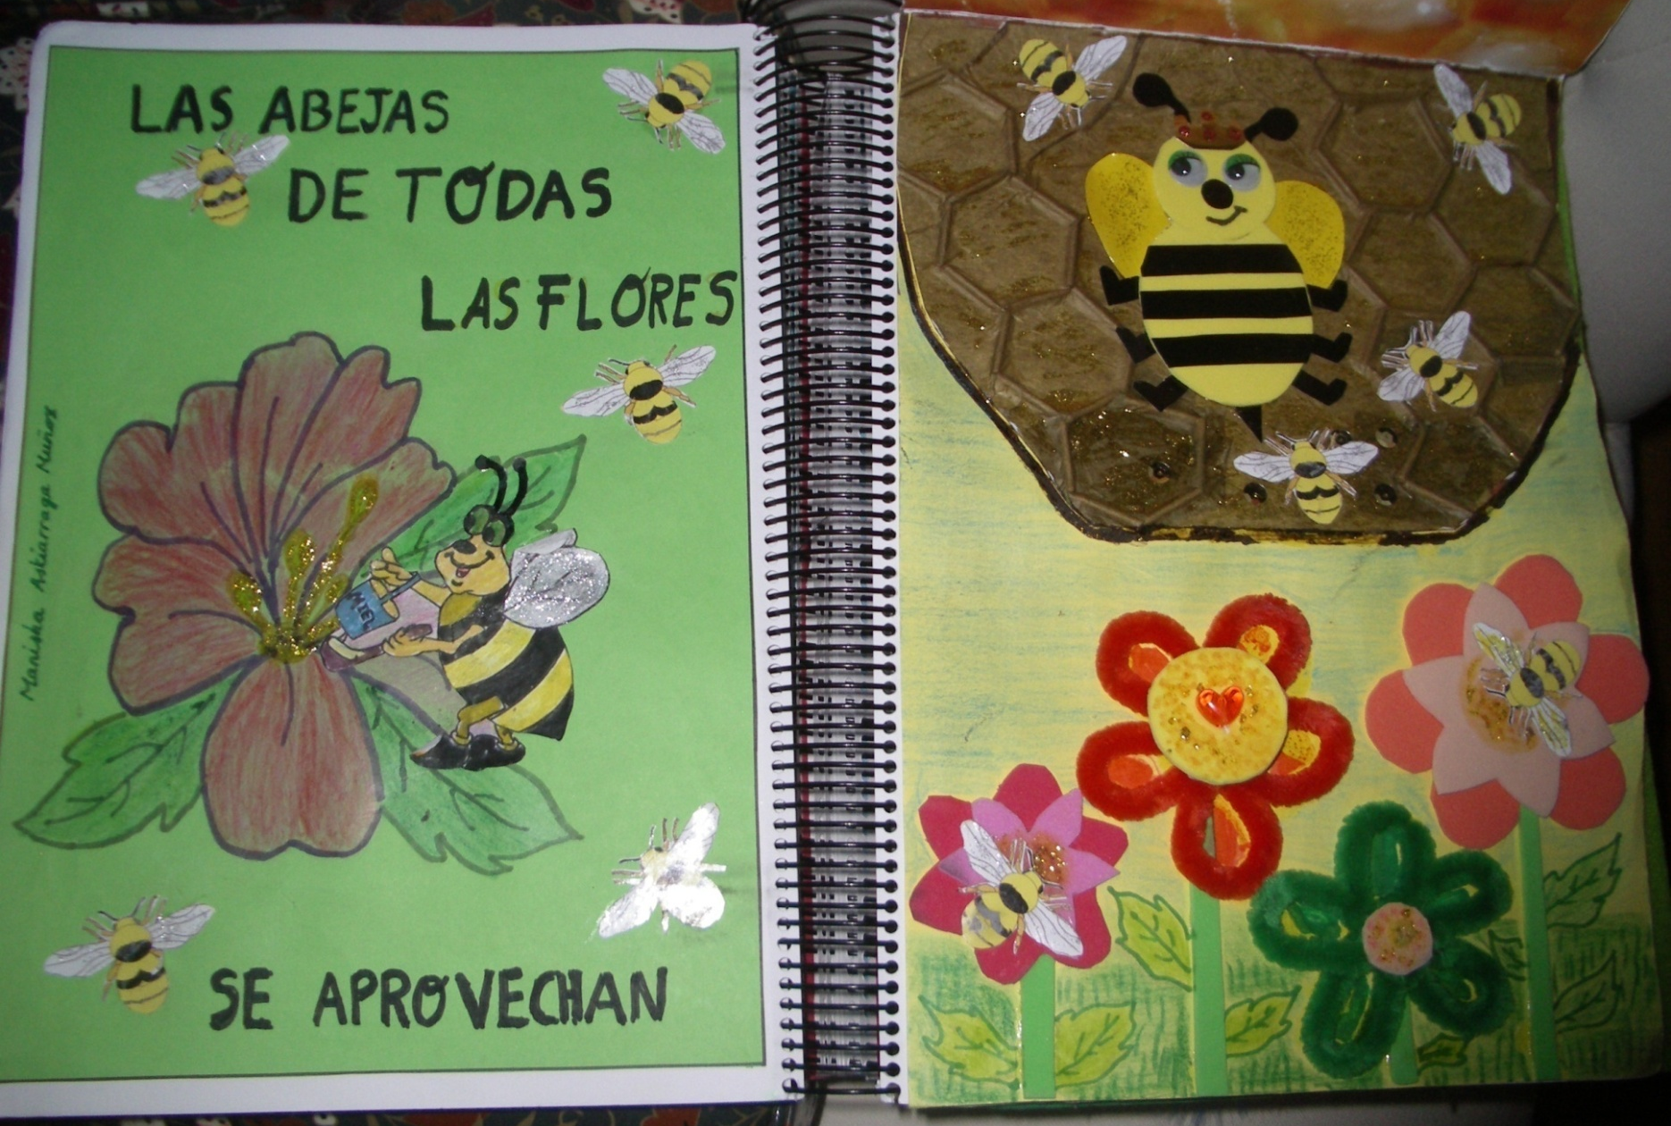
MANISHA

Slide 9
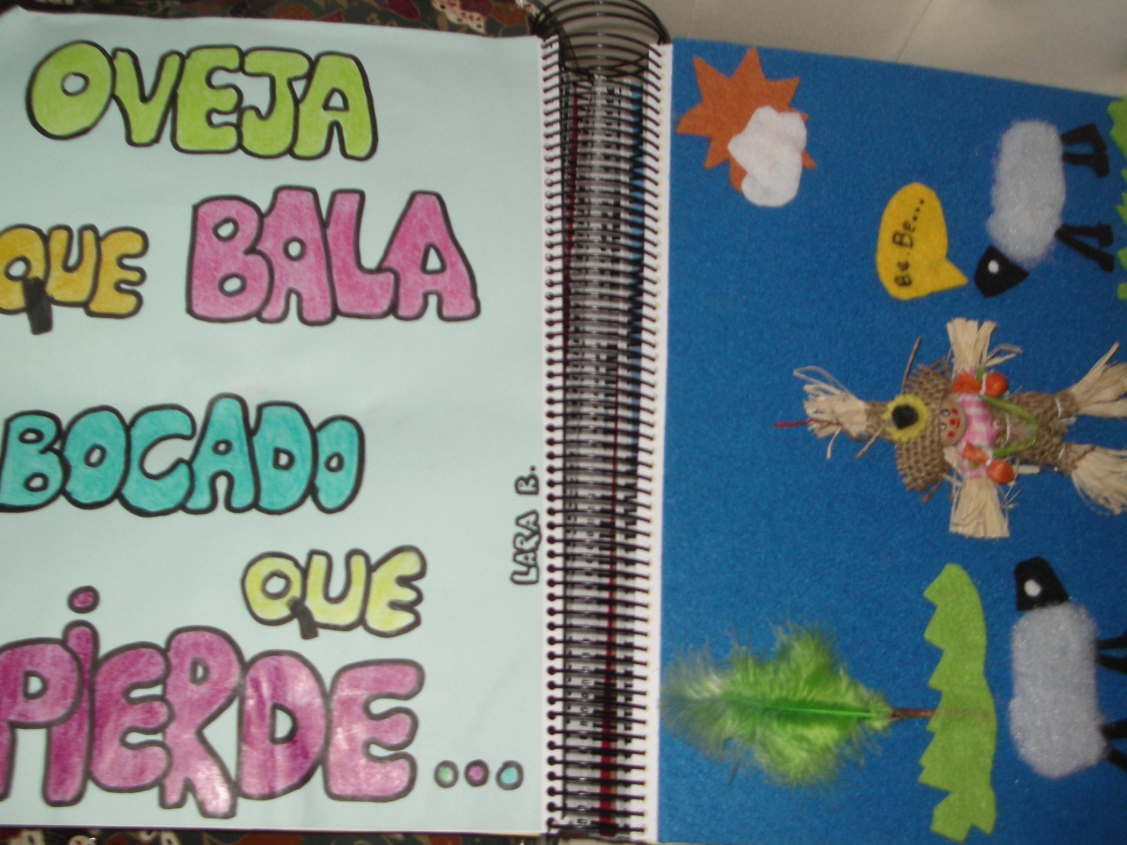

Slide 10
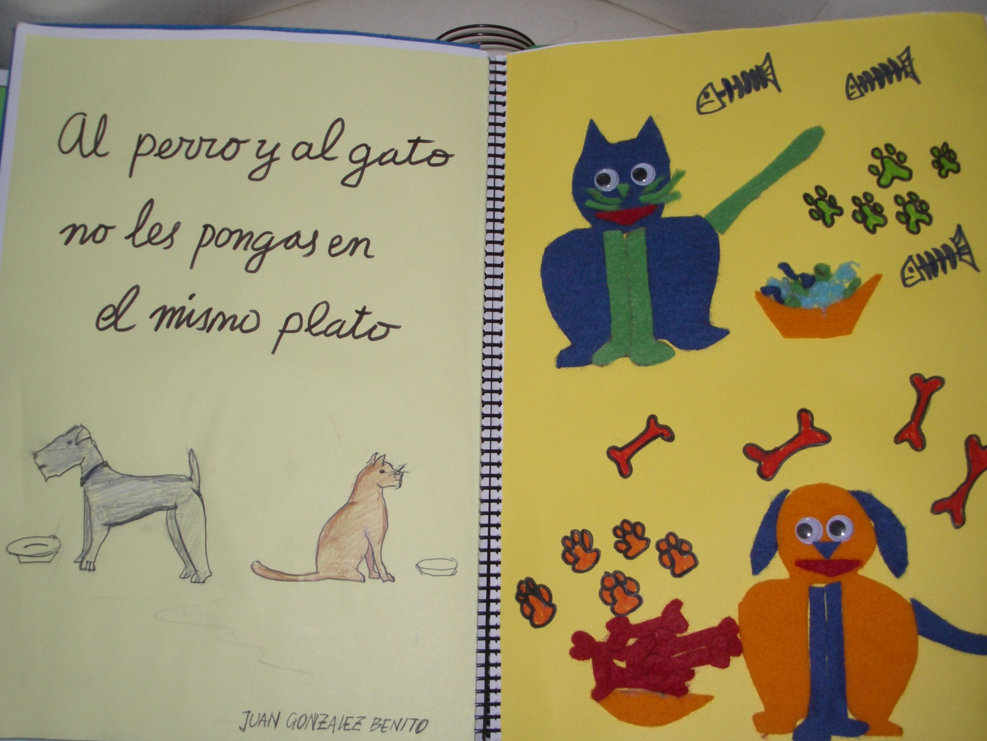

Slide 11
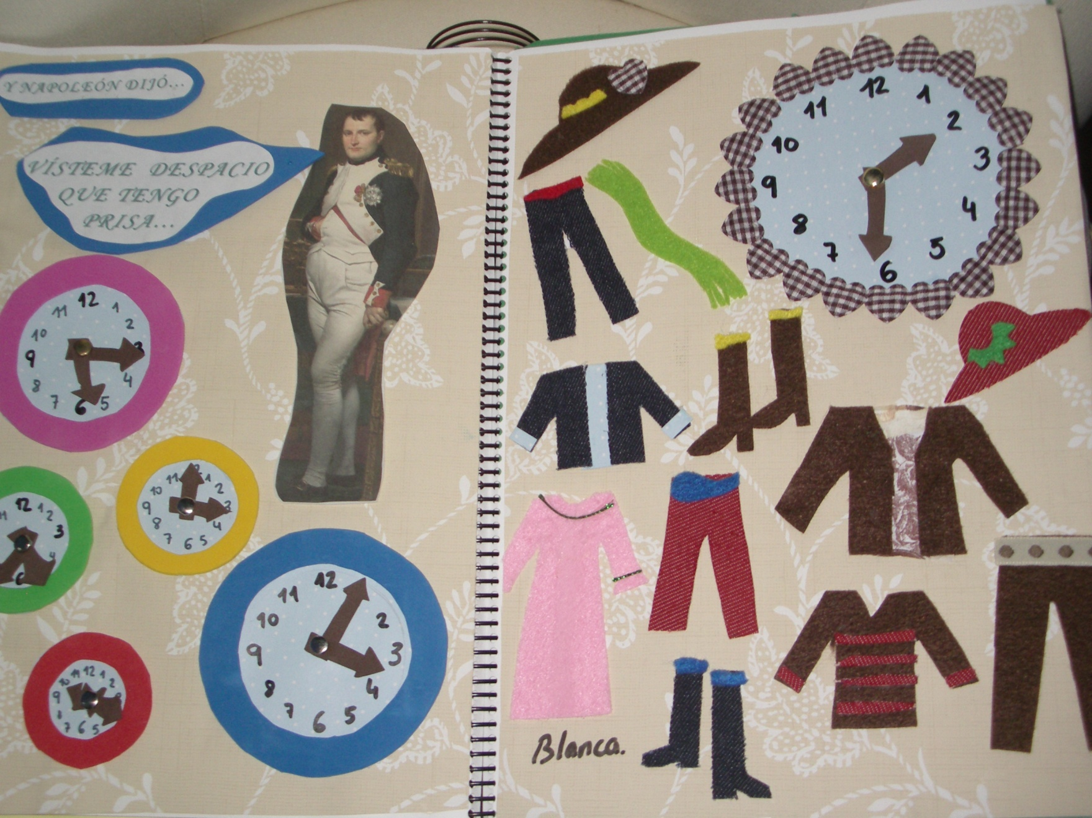

Slide 12
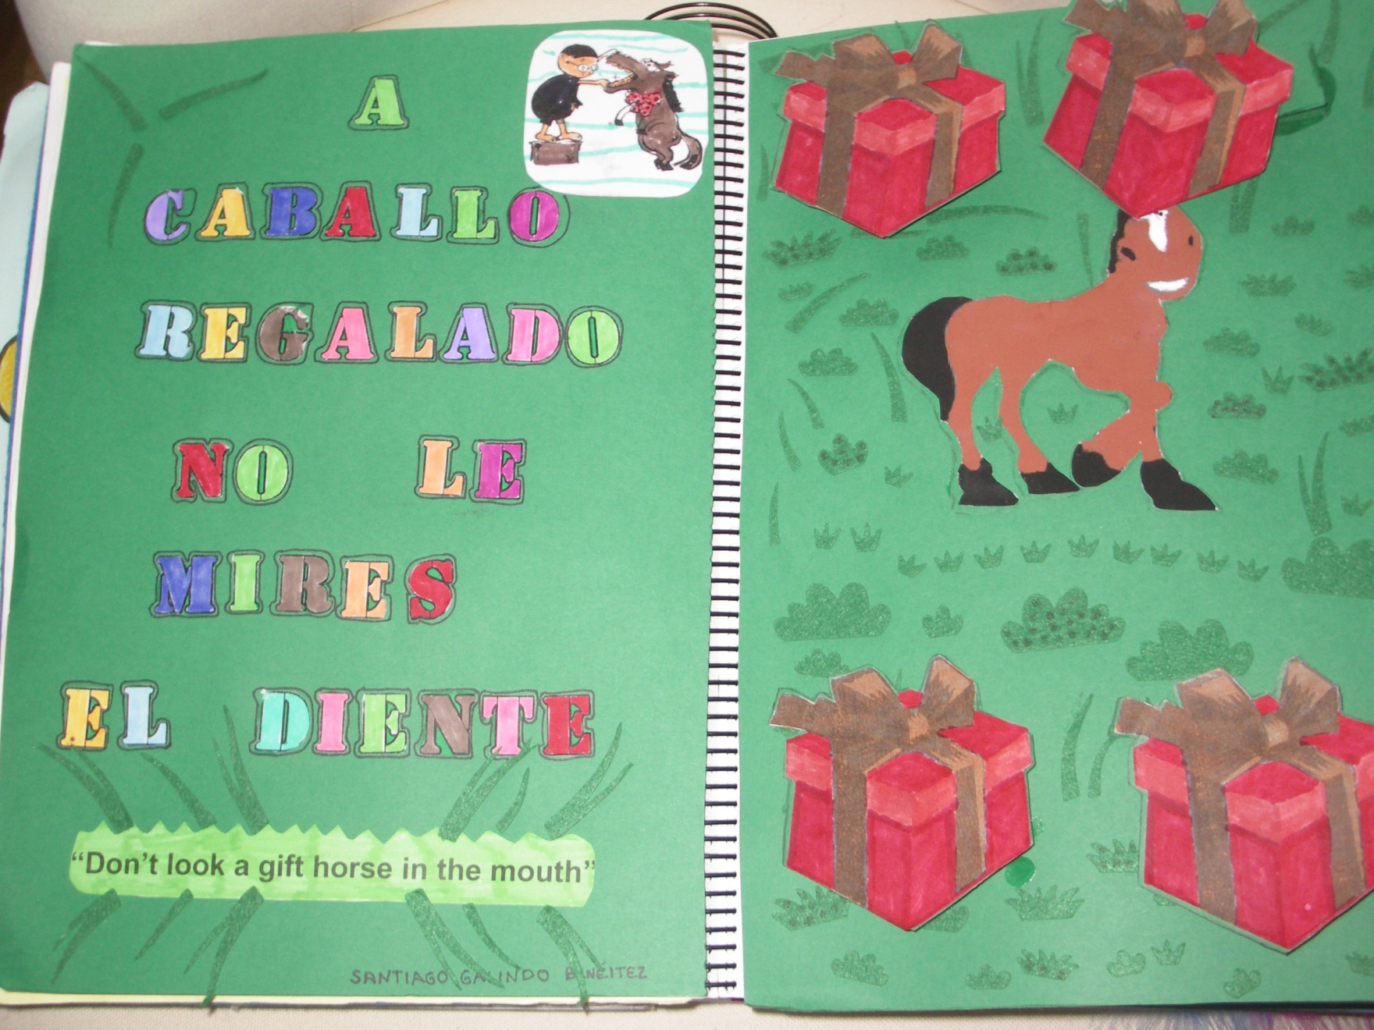

Slide 13
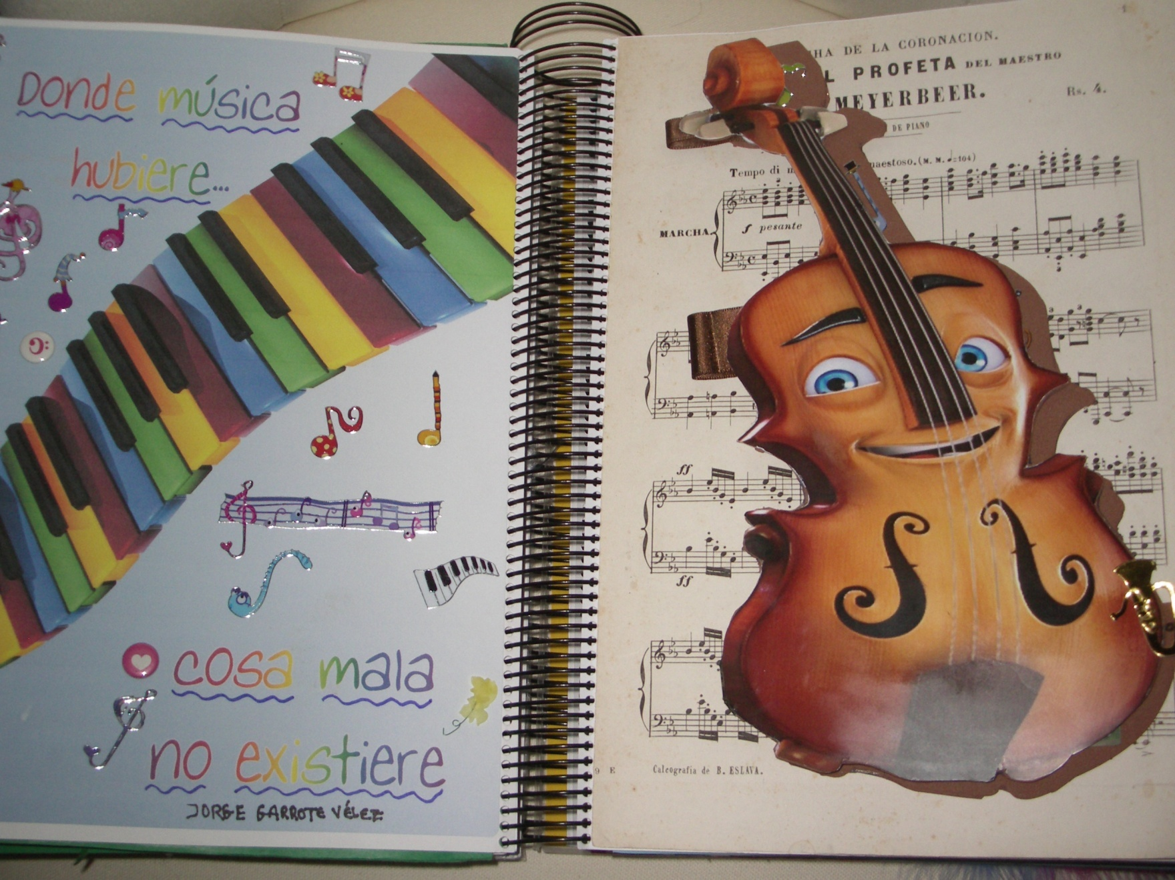

Slide 14
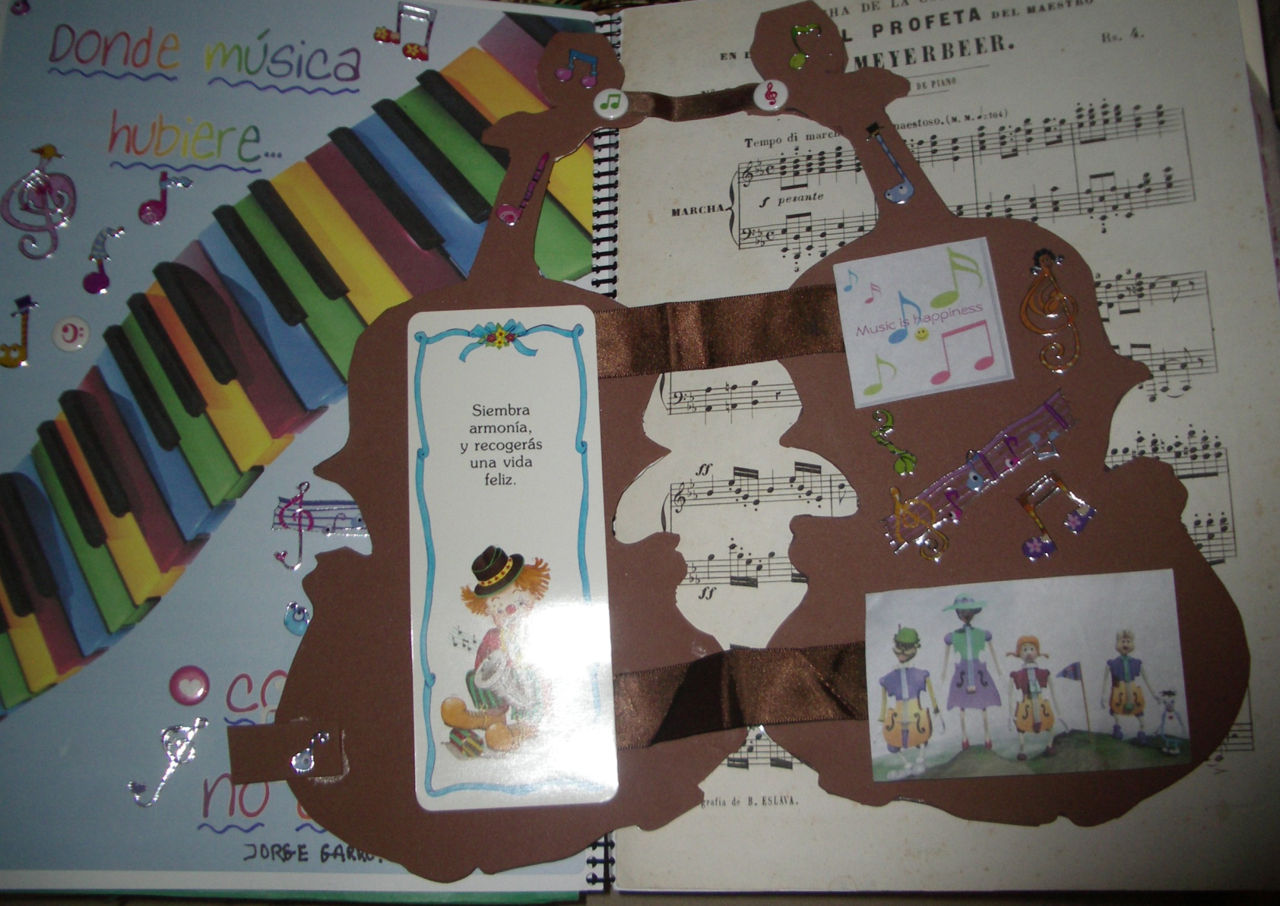

Slide 15
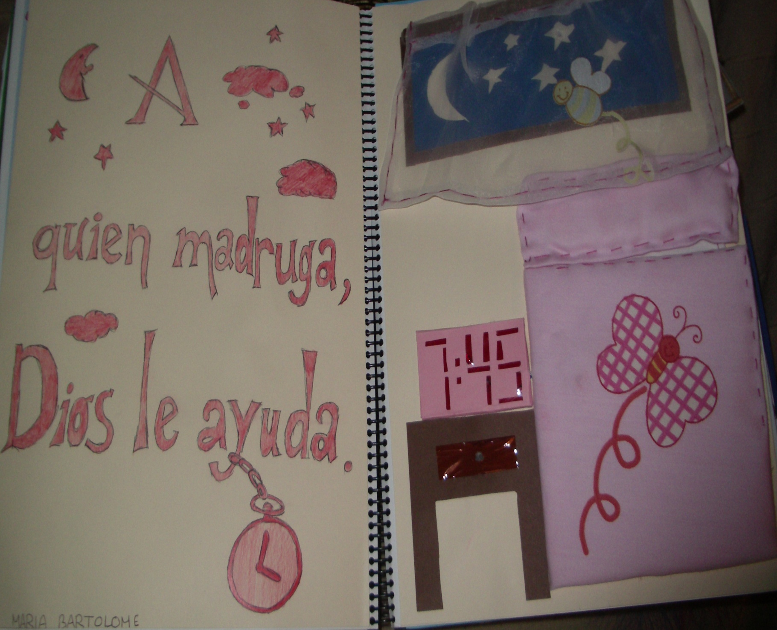

Slide 16
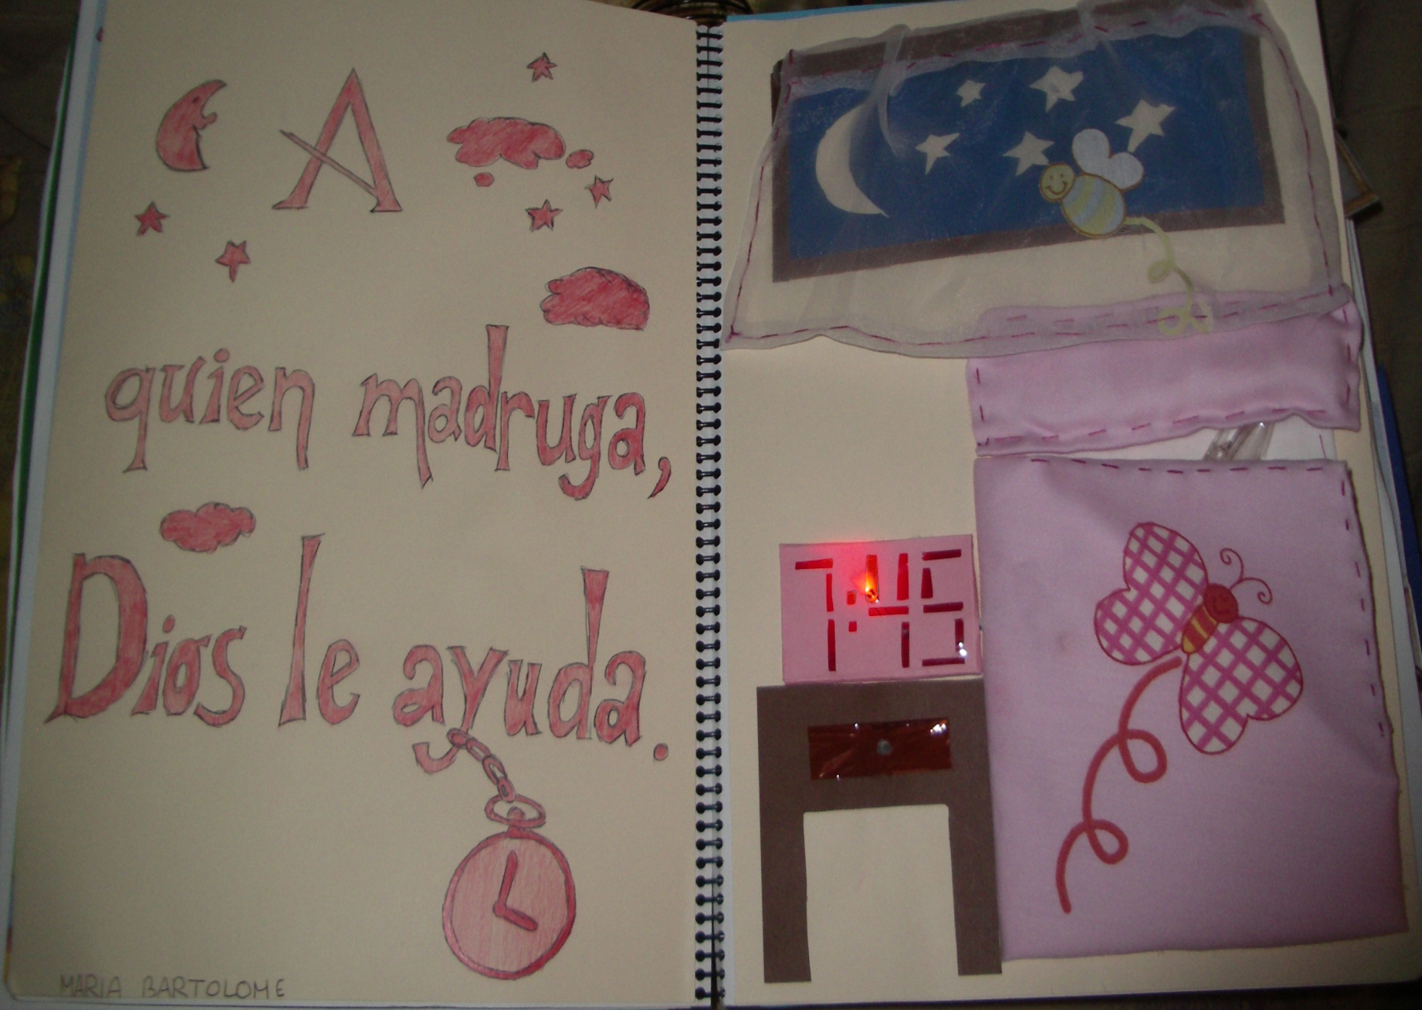

Slide 17
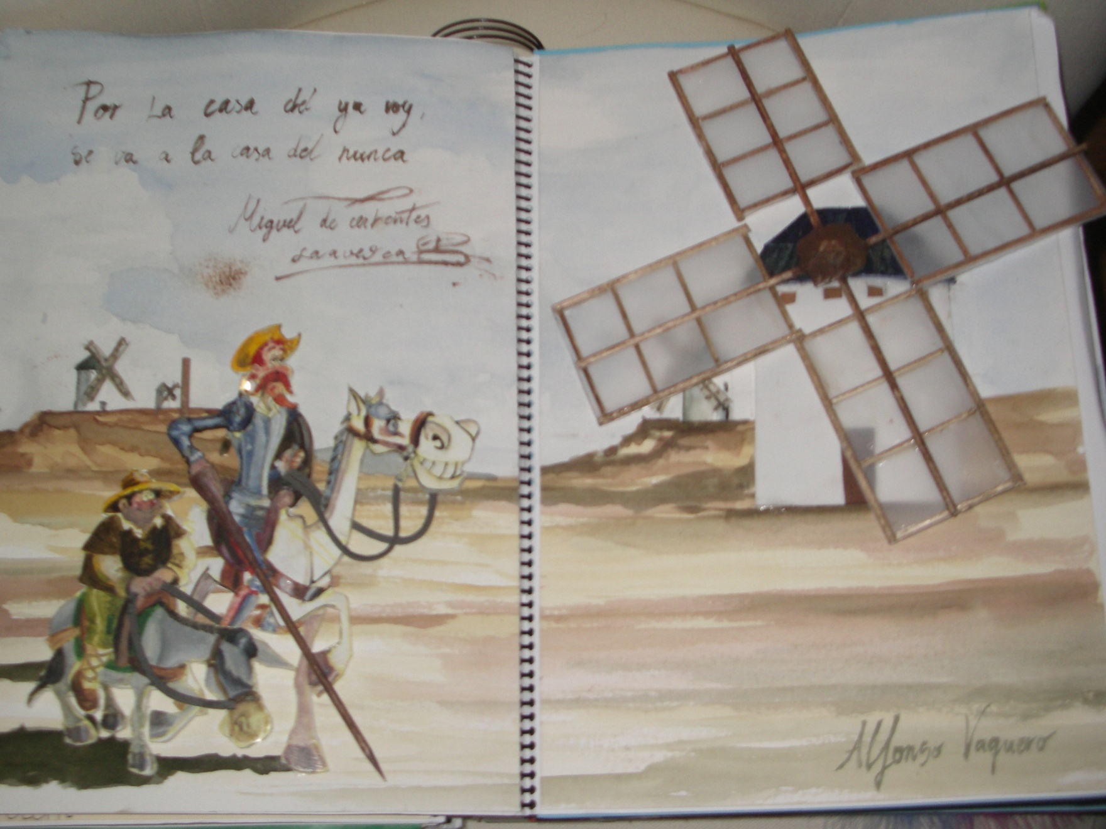

Slide 18
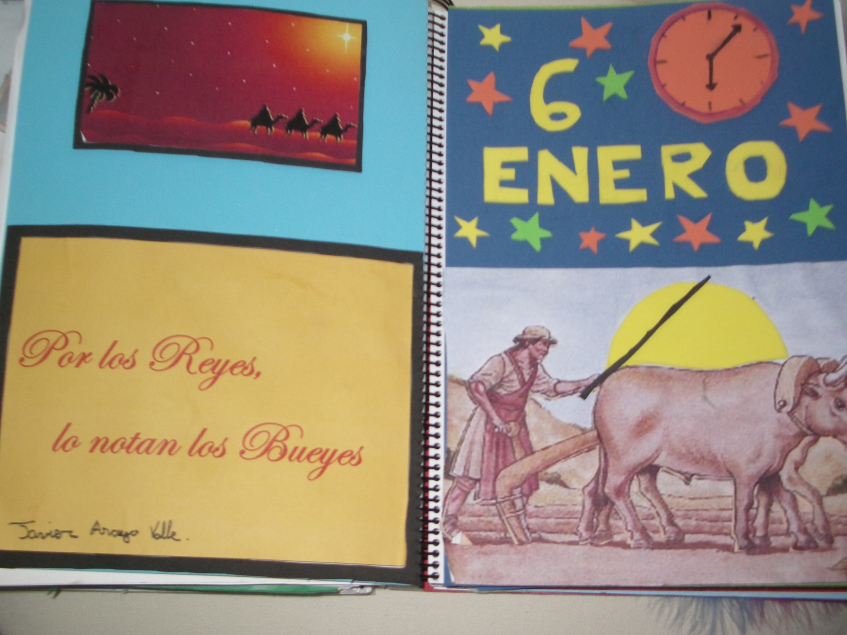

Slide 19
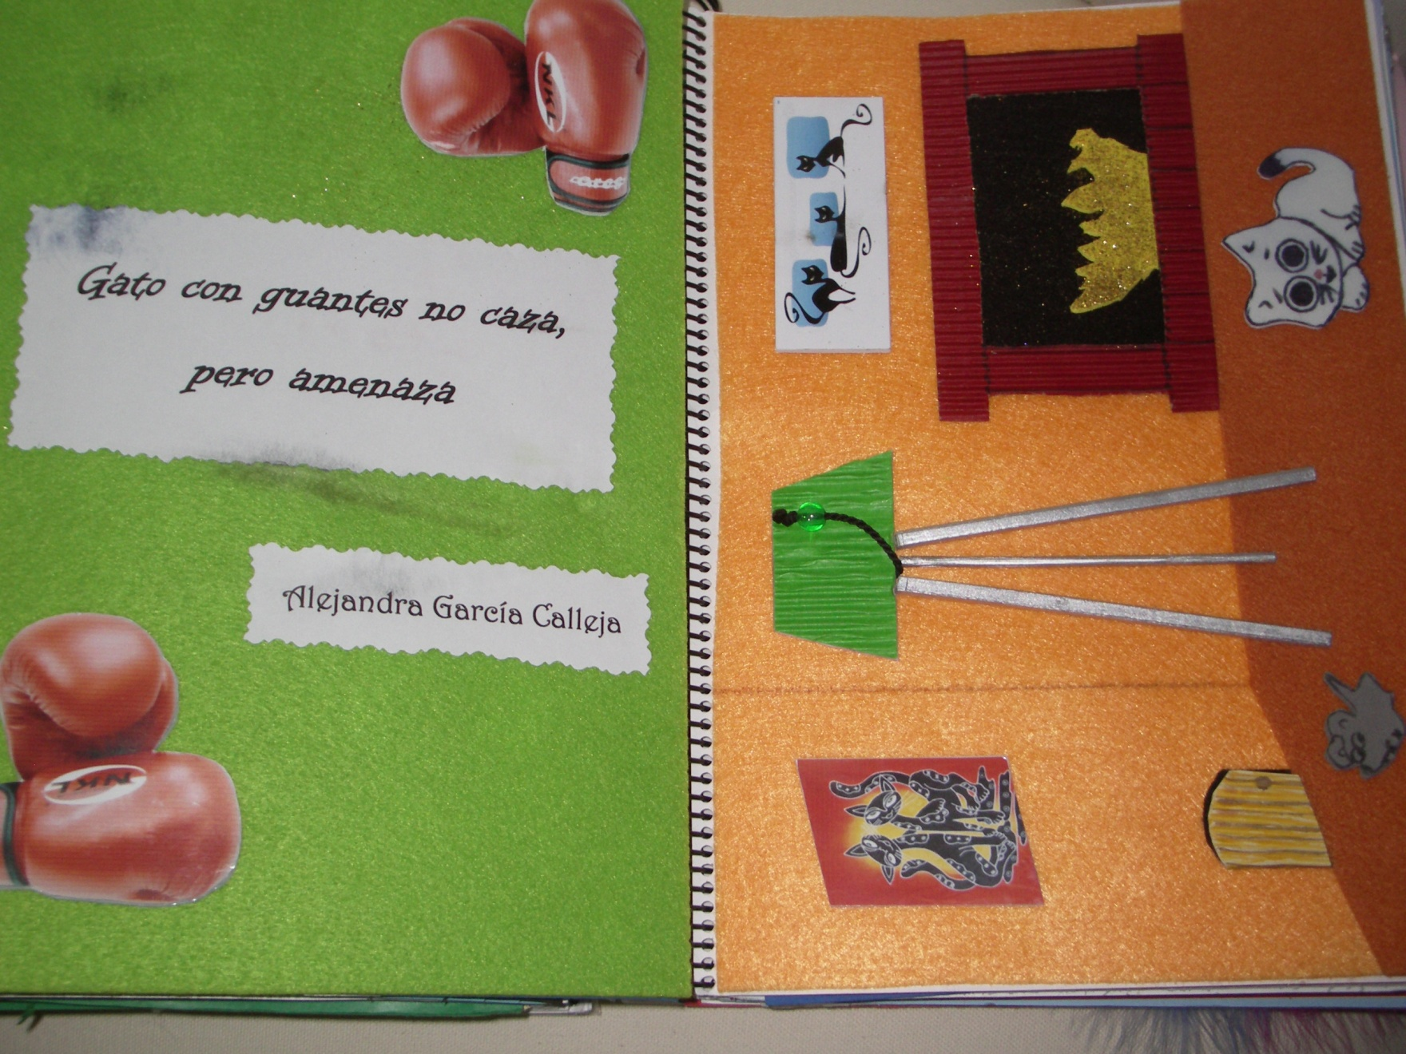

Slide 20
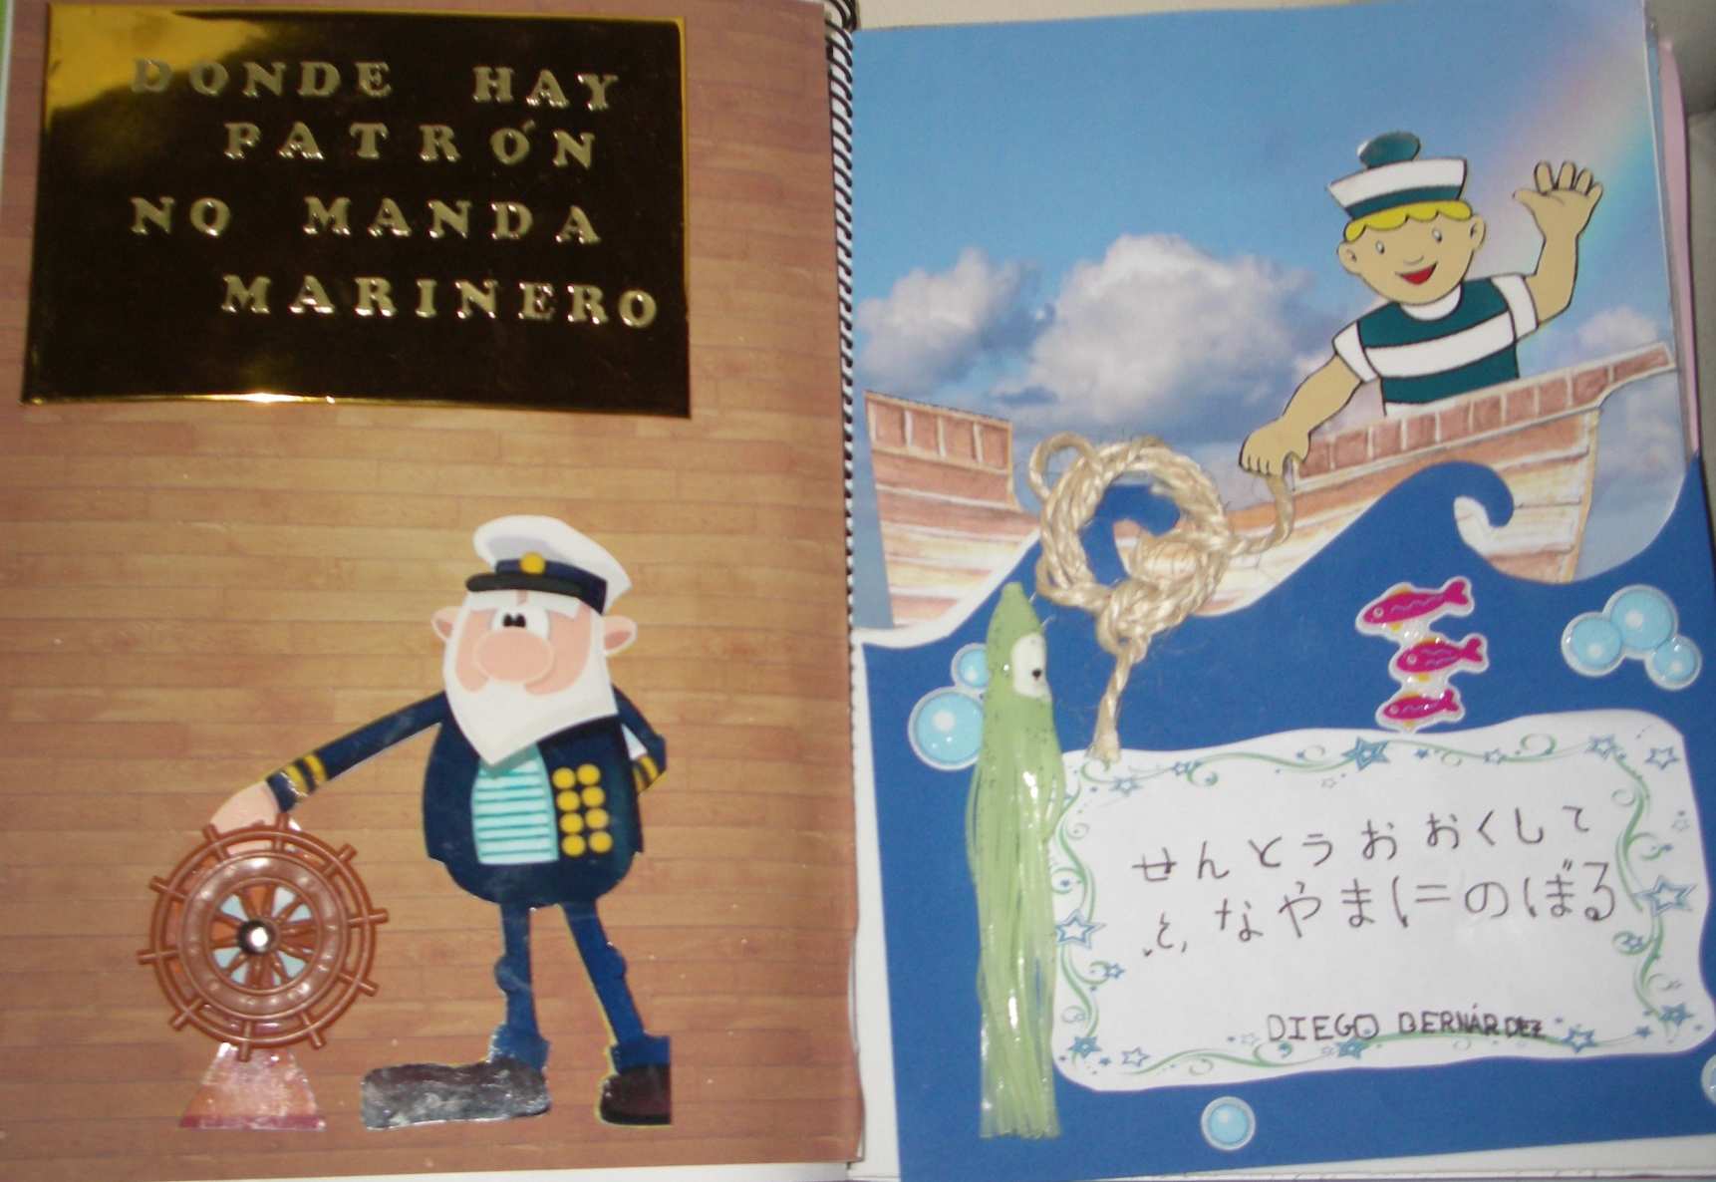

Slide 21
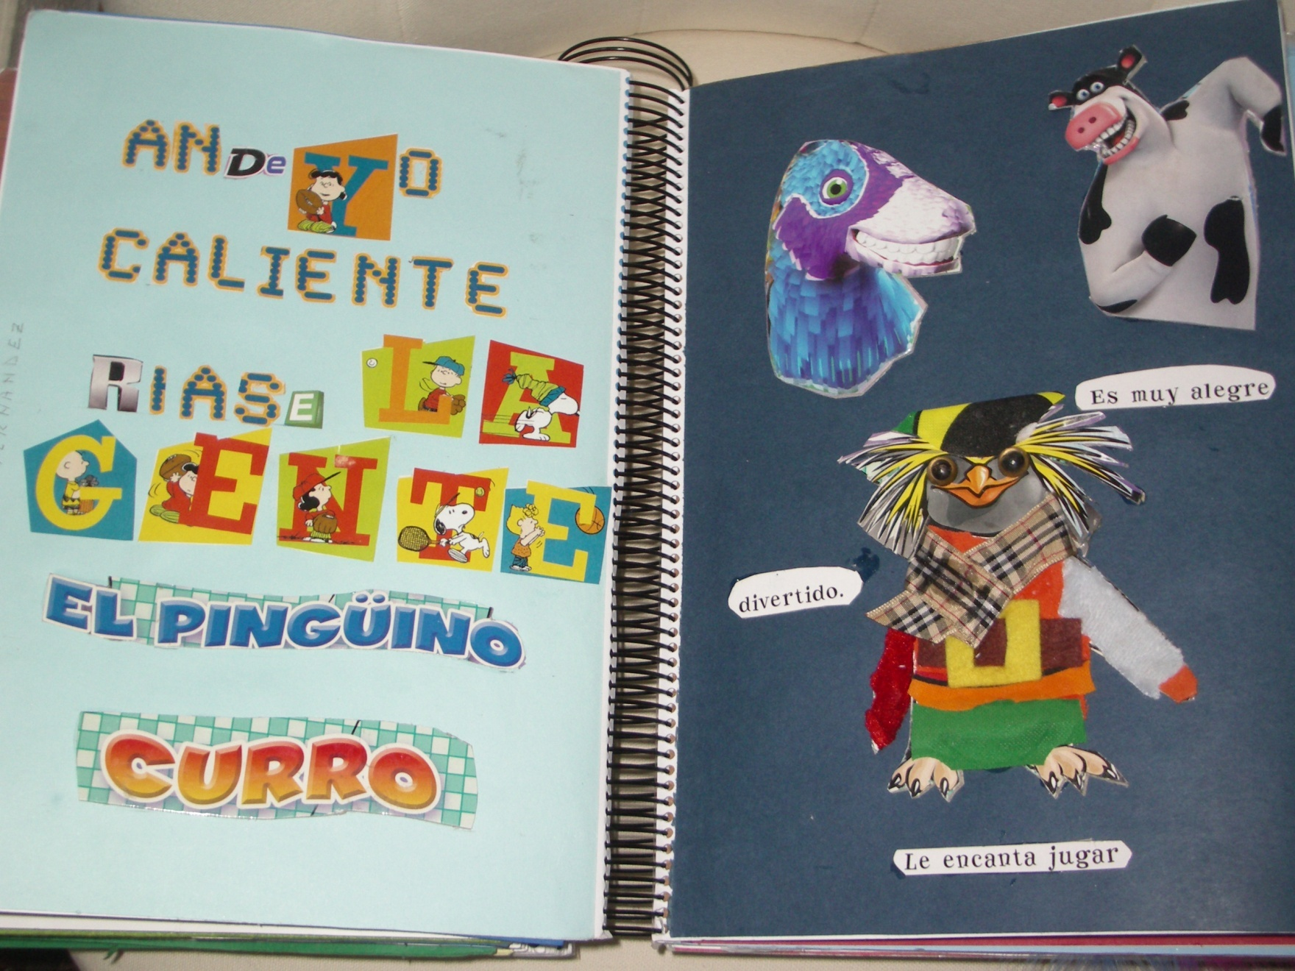
ÁLVARO

Slide 22
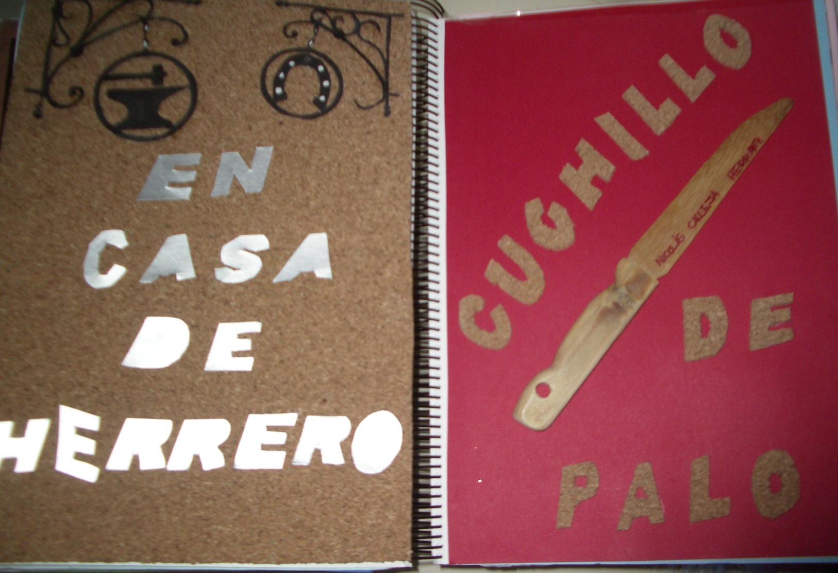

Slide 23
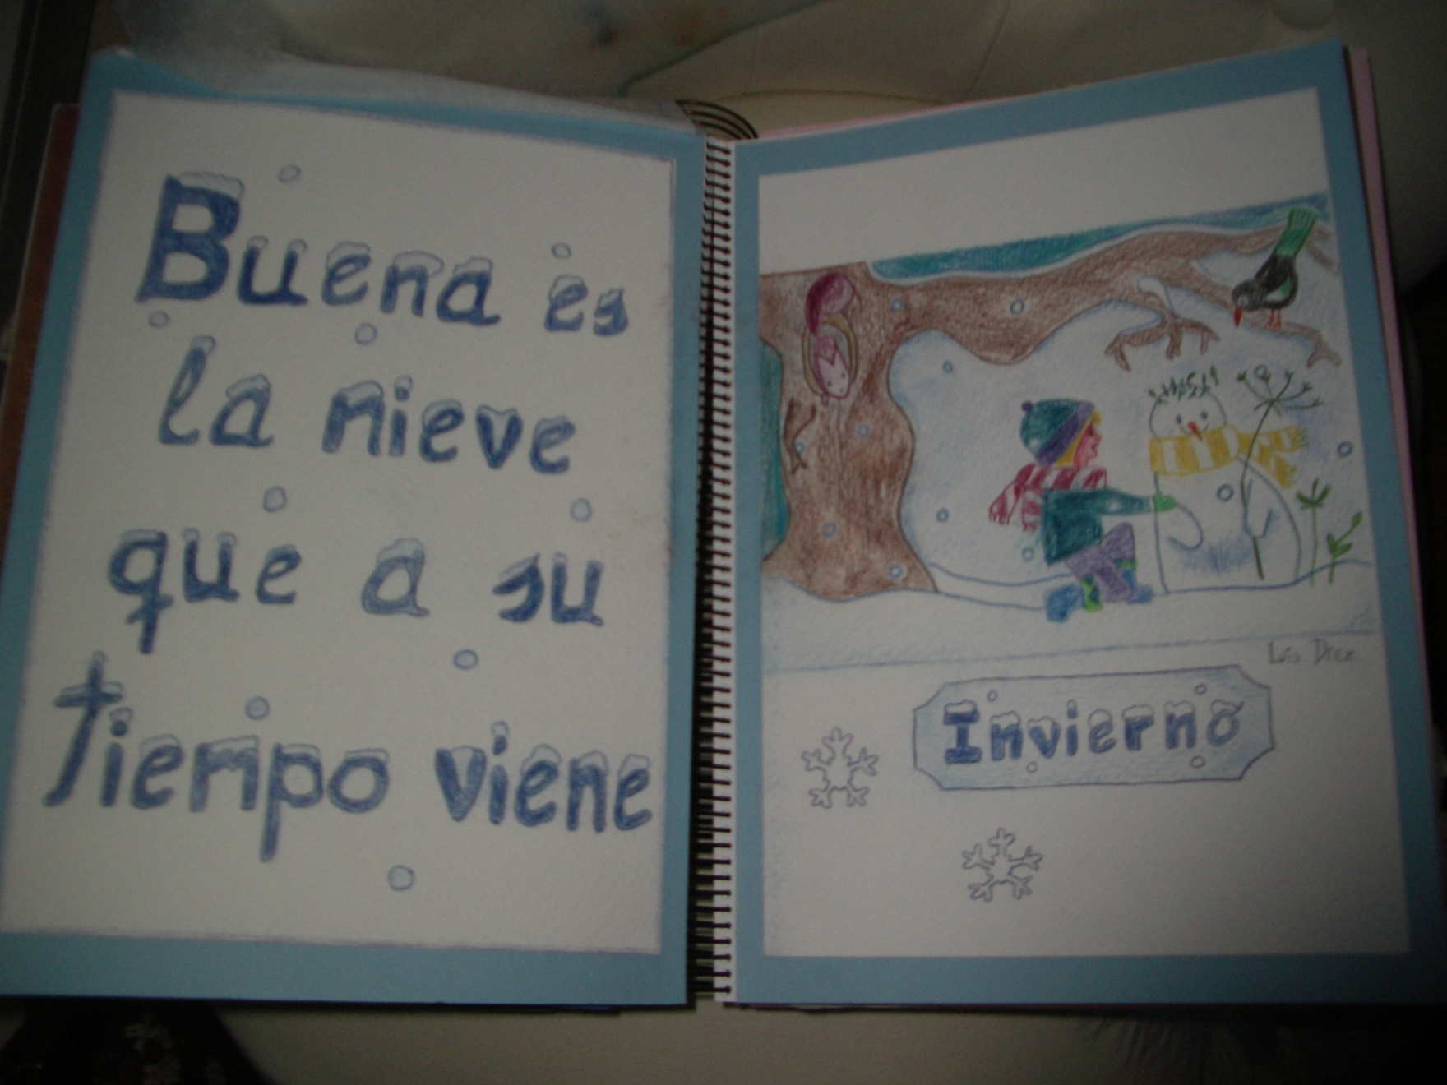
LUIS

Slide 24
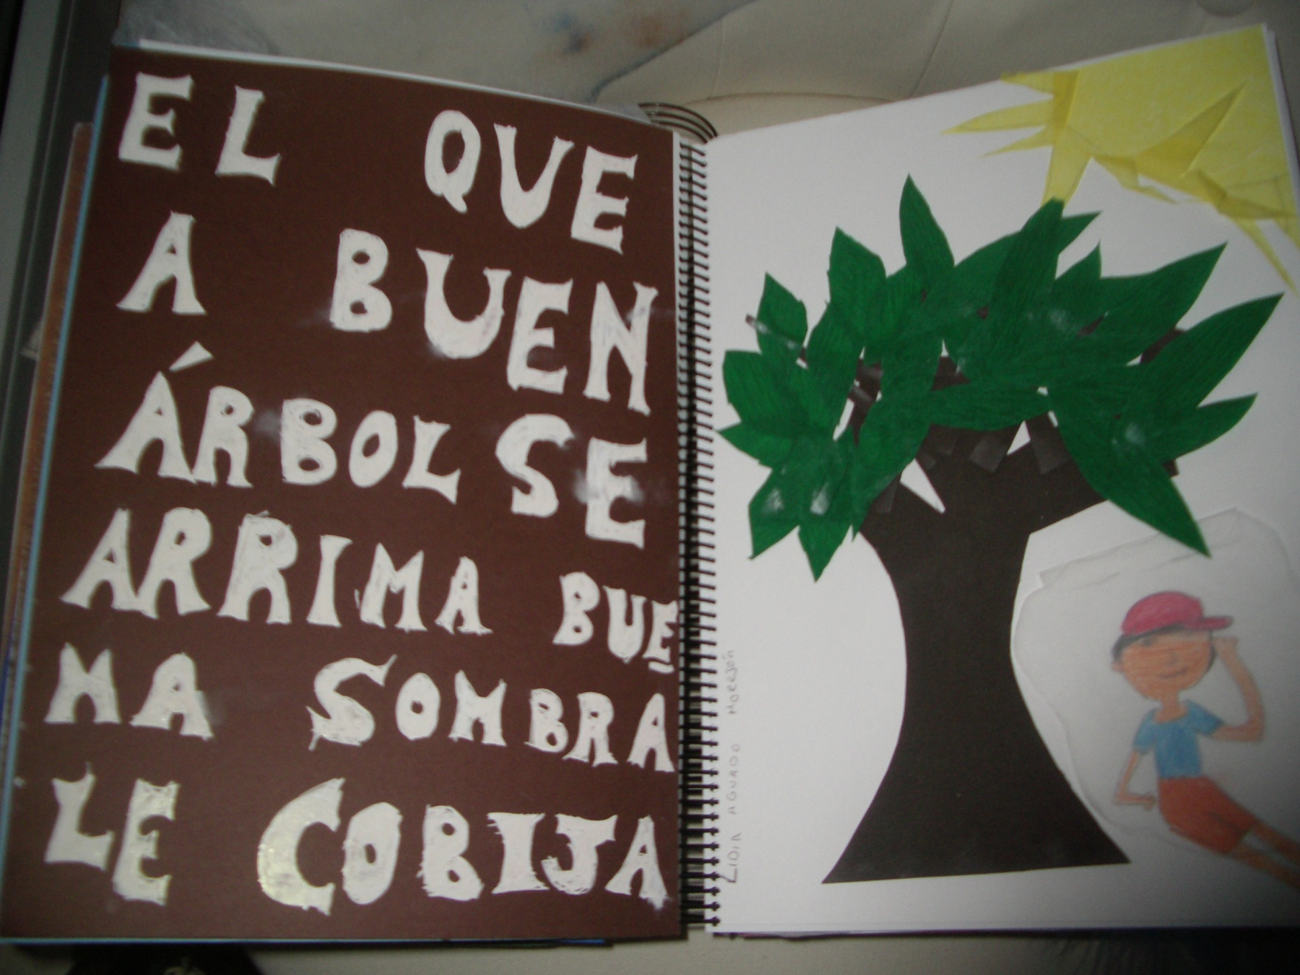
LIDIA

Slide 25
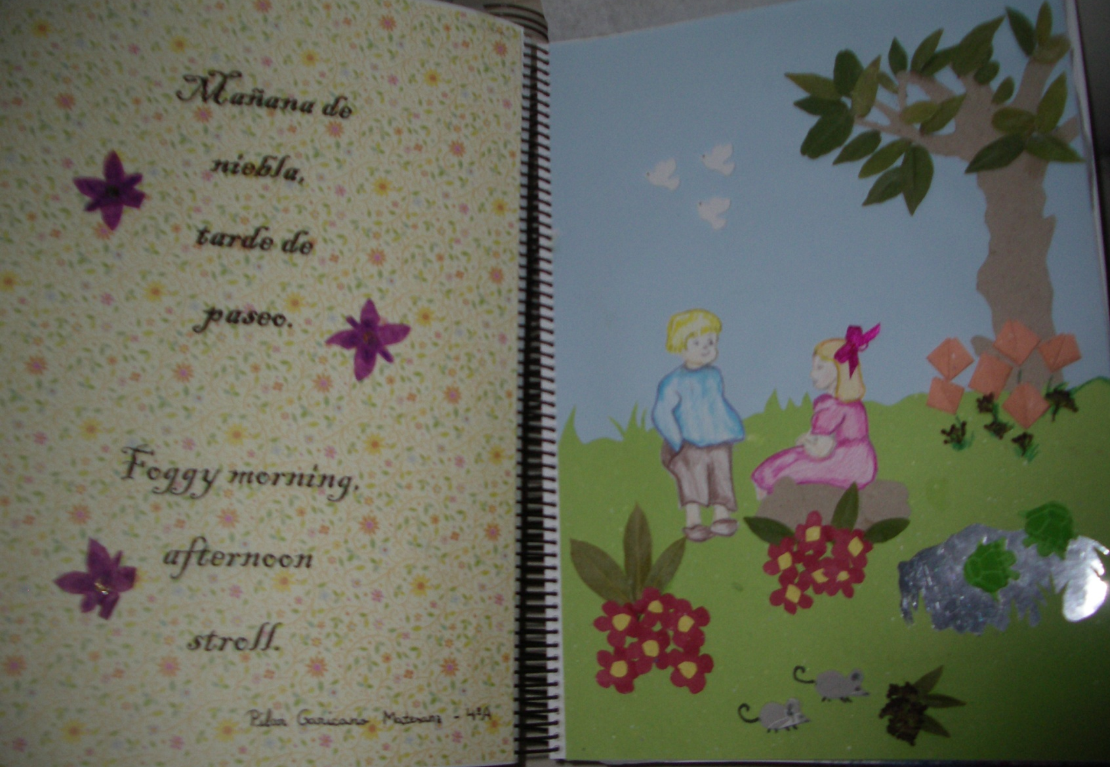
PILAR

Slide 26
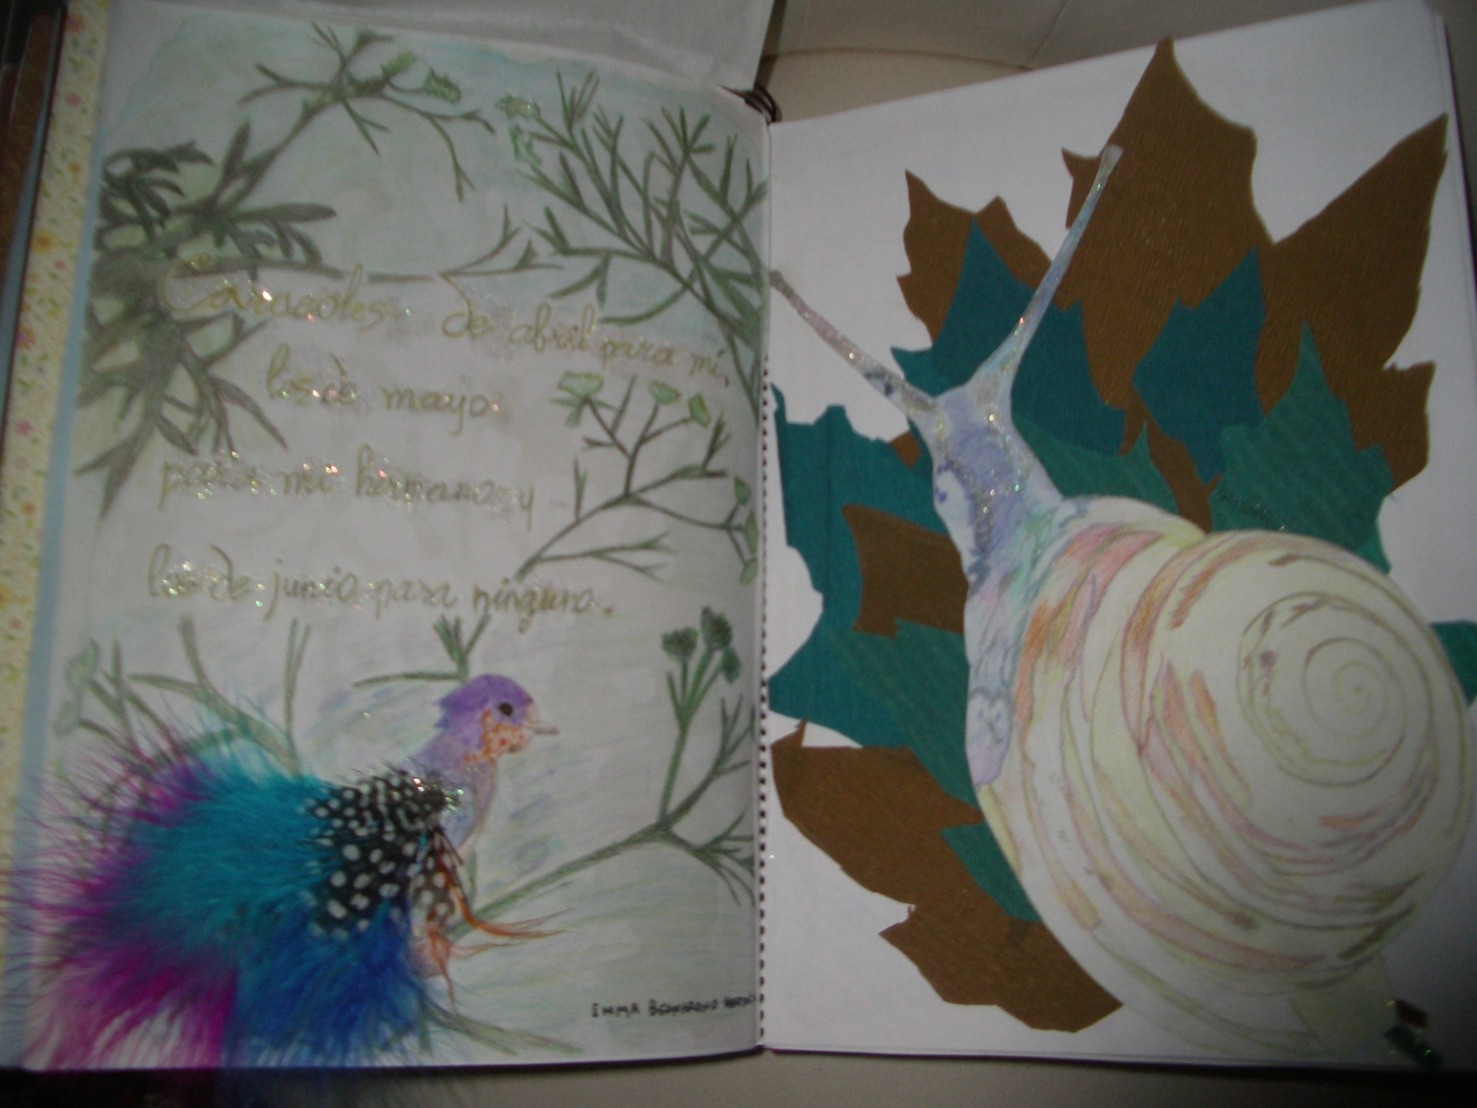
EMMA

Slide 27
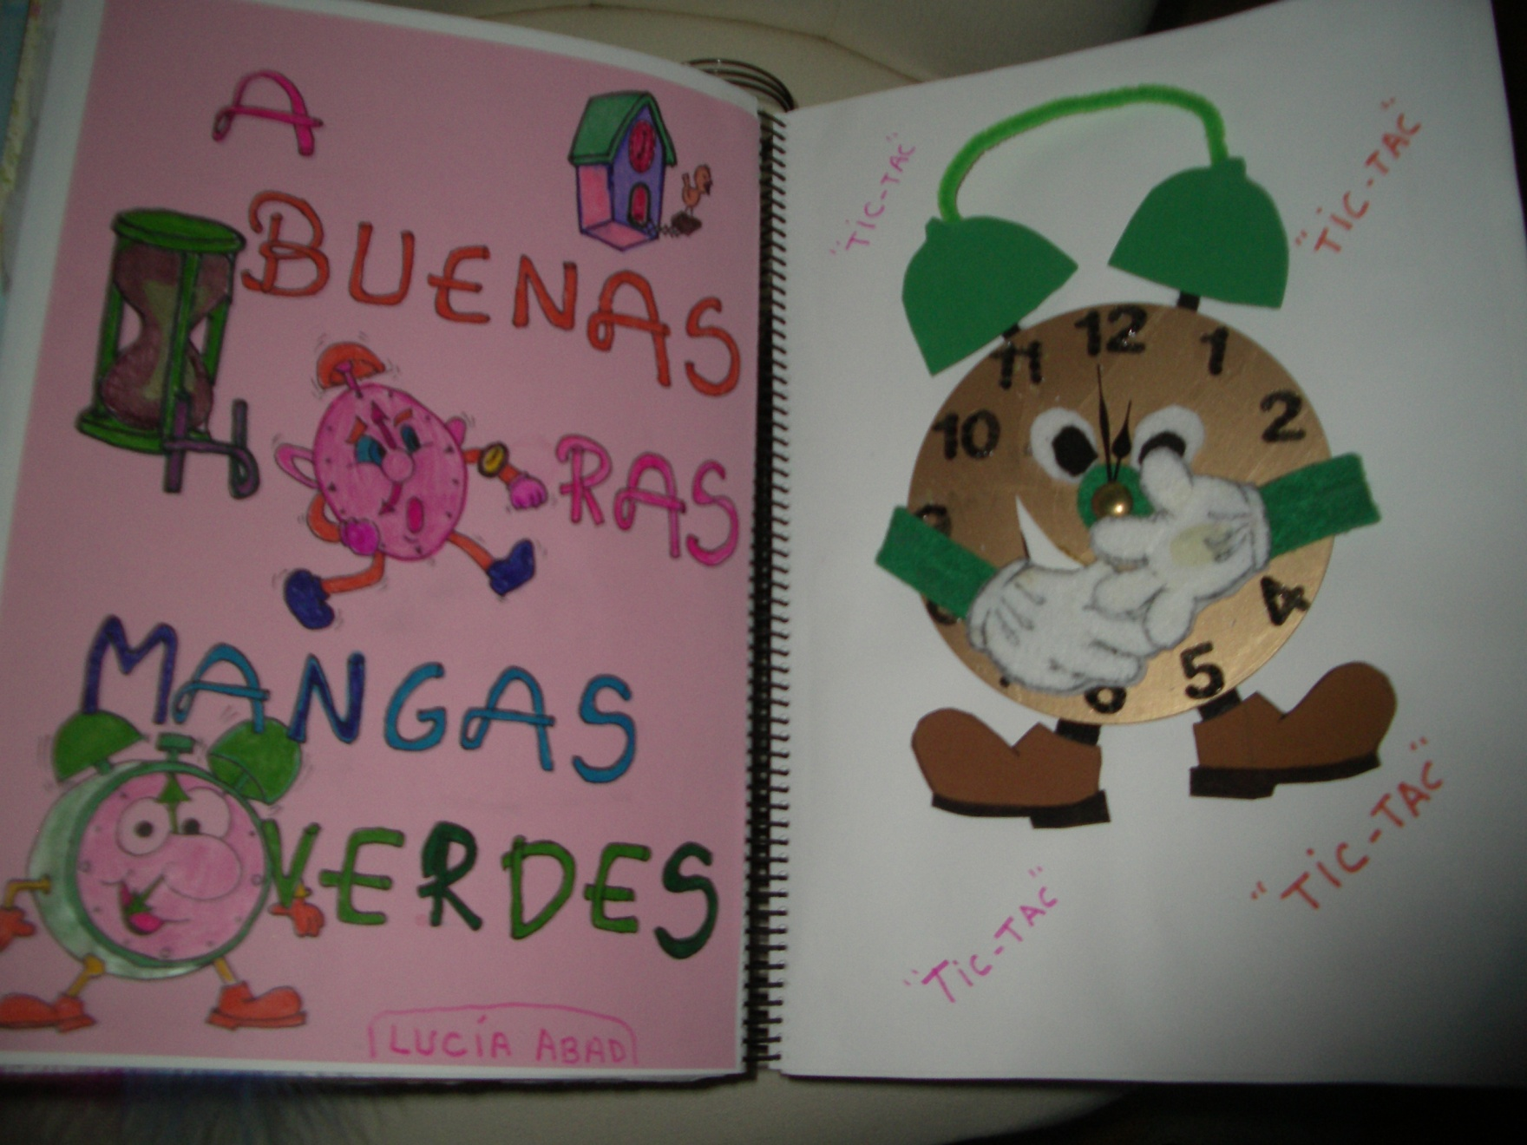

Slide 28
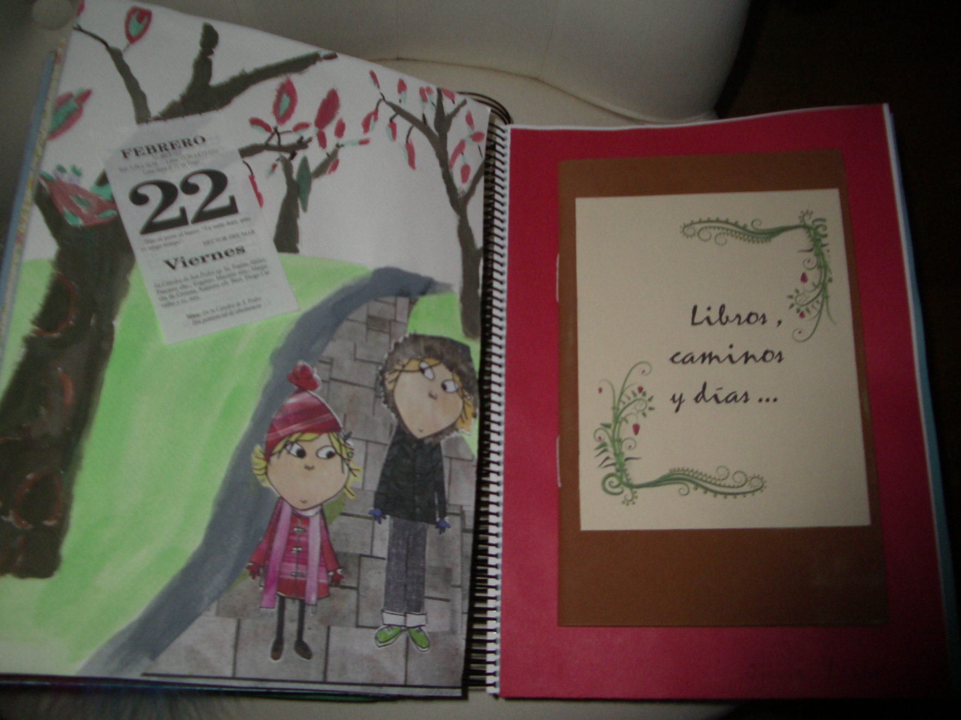
OLIVIA

Slide 30
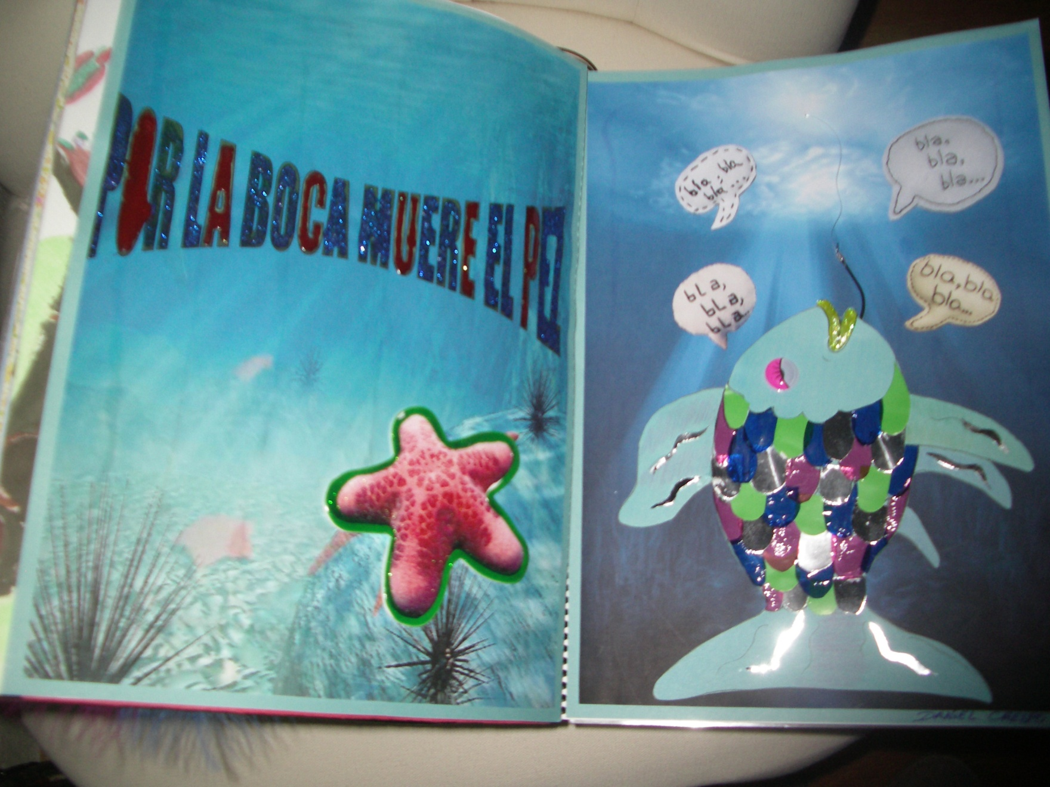
DANIEL

Slide 31
Categoría por la que participa. CATEGORÍA A.
Nombre del centro al que pertenece.
Apostolado del Sagrado Corazón de Jesús
Código de centro.: 47003536
Datos del autor/es del trabajo: Trabajo en equipo de la clase
, cada refrán e ilustración está realizado por un alumno de la clase
Curso: 4º A de Ed.Primaria. Tutora: Ana Isabel Rubio.
anarubio@apostoladova.com

